Slide 1
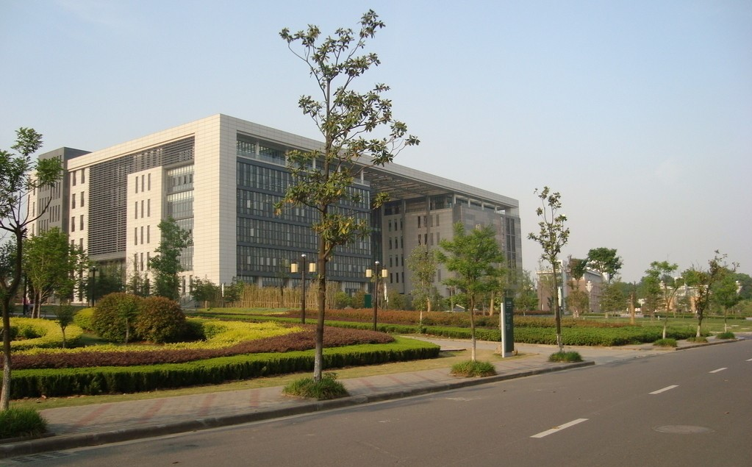
ROBOMASTER 2025
电控组 培训
刘安东
2025年10月19日
Notes:
亮亮图文旗舰店
https://liangliangtuwen.tmall.com

Slide 2
0
PART one
单片机开发基础

Slide 3

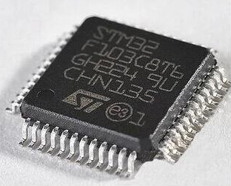
初识单片机
单片机（MCU）是一种集成电路芯片，内部集成了CPU、随机存储器RAM、只读存储器ROM、多种I/O口和中断系统、定时器/计数器等功能
单片机的任务是信息采集、（读取传感器信息）、处理数据（依靠CPU）、控制硬件电路设备等
单片机是集成到一块硅片上构成的一个小而完善的微型计算机系统，总体性能上远比不上计算机，但是因为单片机成本低，体积小，结构简单，拥有超高的性价比，所以在工业控制领域广泛应用。
STM32F103C8T6
10

Slide 4
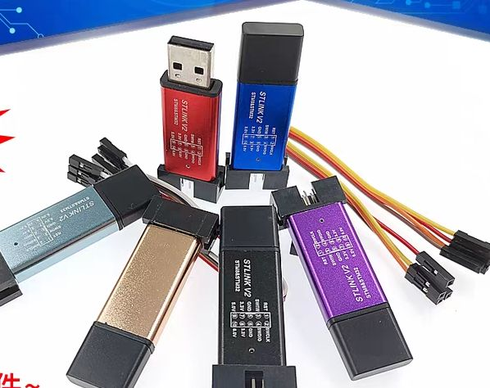
编译
下载器:
单片机下载器是一种设备或工具，用于将编译好的程序代码从计算机上下载到目标单片机芯片中下载器通常通过串行或并行接口与计算机连接，并通过特定的通信协议与目标单片机进行通信。
调试器:
单片机调试器是一种用于调试单片机程序的工具。它可以连接到目标单片机上，通过与单片机的调试接口进行通信，实时监视和控制程序的执行。
ST LINK V2
12

Slide 5
烧录
单片机烧录指的是将程序代码或数据写入单片机中的非易失性存储器（通常是闪存或EEPROM）的过程。这个过程是将软件（程序）加载到单片机芯片中，使得芯片能够执行特定的功能。
烧录是将最终生成的二进制文件加载到目标单片机的非易失性存储器中的过程。这个过程通常使用专门的硬件设备，称为烧录器（Programmer）来完成。烧录器将程序代码通过特定的通信协议（如ISP、ICSP等）传输到单片机的存储器中。
整个单片机烧录的过程是嵌入式系统开发中的关键步骤，确保程序正确地加载到目标芯片上，使设备能够按照预期的方式工作。烧录通常是嵌入式系统开发流程中的一个重要环节。
13

Slide 6
0
PART TWO
GPIO基础

Slide 7
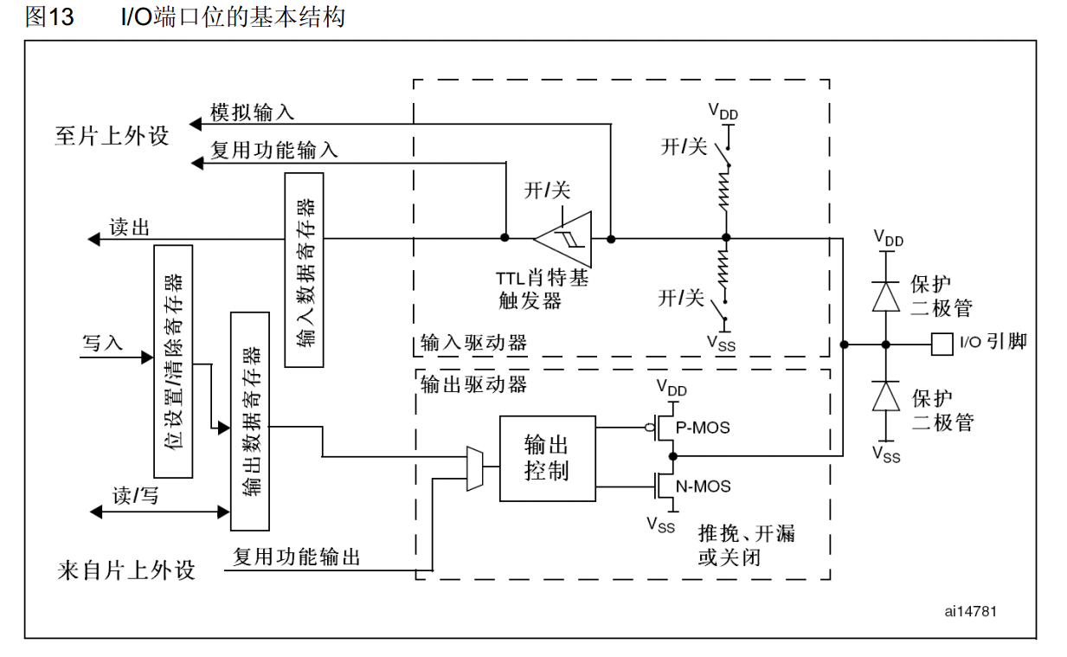
GPIO基础
全称为 General Purpose Input Output 为通用输入输出引脚，就是我们所看到的单片机上的针脚。可以根据程序来修改每个引脚的状态，可以配置为输出，让引脚输出3.3V电平(电平就是电压)，或者配合定时器输出一个方波电平(电压有规律地忽高忽低)。也可以配置为输入,检测外部的电压高还是低,或者配合定时器检测外部高低电平持续时间和频率等。
15

Slide 8
GPIO基础
GPIO（General Purpose Input Output）通用输入输出口
可配置为8种输入输出模式
引脚电平：0V~3.3V，部分引脚可容忍5V
输出模式下可控制端口输出高低电平，用以驱动LED、控制蜂鸣器、
模拟通信协议输出时序等
输入模式下可读取端口的高低电平或电压，用于读取按键输入、
外接模块电平信号输入、ADC电压采集、模拟通信协议接收数据等
15

Slide 9
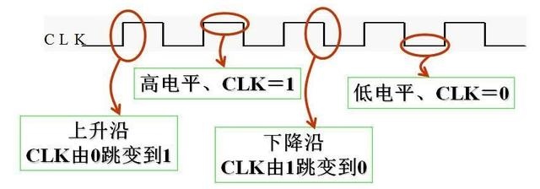
GPIO基础
高低电平，上升沿，下降沿
16

Slide 10
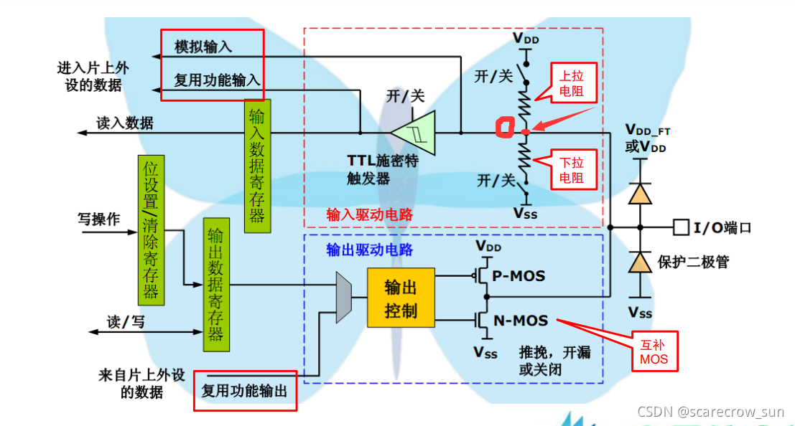
GPIO基础
简单来说就是STM32可控制的脚,STM32芯片的GPIO引脚与外部设备连接起来，
从而实现与外部通讯、控制以及数据采集的功能。
16

Slide 11
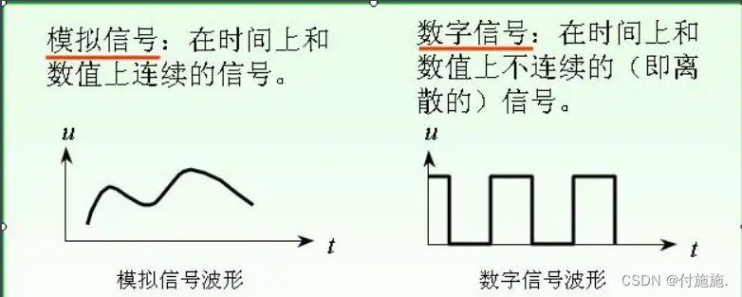
GPIO基础
上拉和下拉：
当我们闭合上拉电阻的开关，断开下拉电阻的开关的时候，也就是此时为上拉通路导通。根据我们最基础的电路知识，如果I/O口断开不接外设，或者接了外设但是电路也断开，此时整条回路是断路的时候，电阻相当于不存在，此时O点的电位，也就被钳制在了VDD(供电电压正极)，于是O点就处于高电平。
同理下拉，闭合下拉电阻的开关，断开上拉电阻的开关，那么在电路断开的时候，根据电路知识，电阻相当于不存在，O点的电压就就被钳制在了VSS(GND)，也就是O点处于低电平。
数字信号和模拟信号
数字信号：就是根据一些规则，将一个范围内的电压规定为1，一个范围内的电压规定为0，也就是一连串的0,1信号
模拟信号：就是连续的读取到的电压值。
16

Slide 12
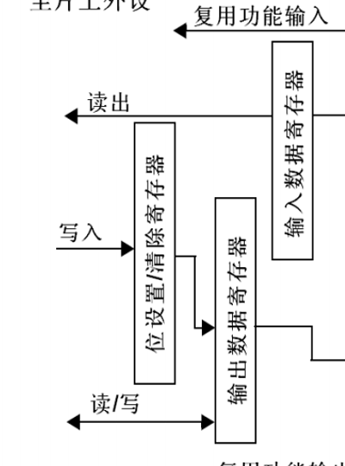
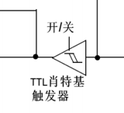
GPIO基础
寄存器
作用:
寄存器的主要作用是用来暂时存放数据，
在此处的作用是暂存输入与输出的数据，
即存放与控制端口高低电平状态。
TTL肖特基触发器
作用:
TTL肖特基触发器其实可以理解为用肖特基管构成
的施密特触发器，简单说就是将相对缓慢变化的模拟信
号变成数字信号(0或1)，并存入寄存器，便于后面读取
由于电源的特性，或者是由于外部开关输入的特性，输入的数字信号，极有可能会出现脉冲等噪声的影响，为了让我们的波形更好看，或者信号更加清晰，所以就设置了TTL施密特触发器这个东西。
17

Slide 13
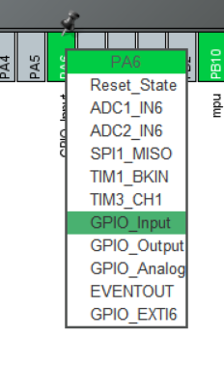
GPIO基础 GPIO input 输入模式
单击右边图形界面的引脚号可以选择配置该引脚模式
在微控制器中，GPIO（通用输入输出）引脚通常用于处理数字信号，即逻辑高（1）或逻辑低（0）。然而，某些GPIO引脚还具有模拟输入功能，可以配置为模拟输入模式，以接收和处理模拟信号。
16

Slide 14
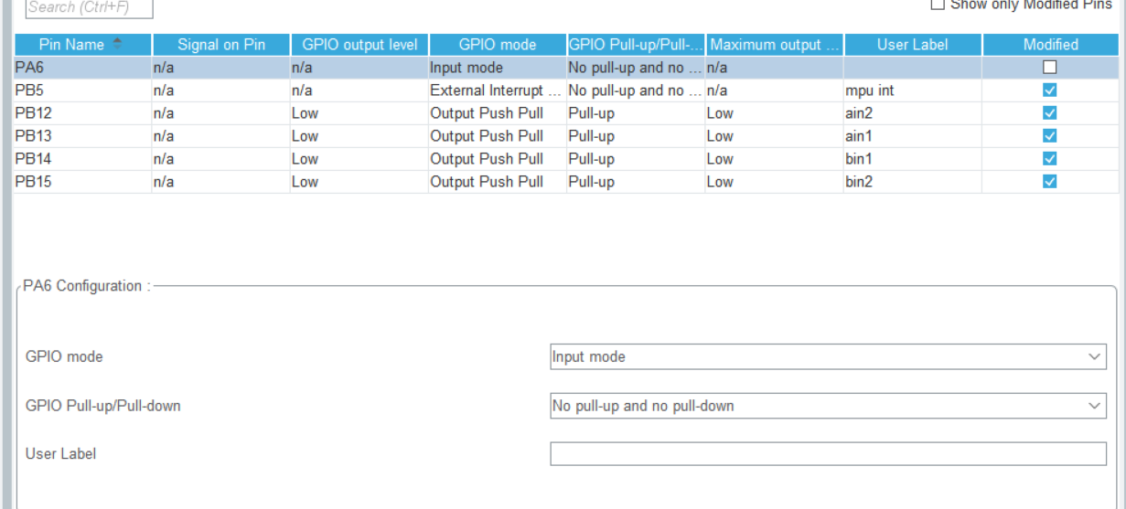
GPIO基础 输入
gpio模式
上拉下拉
给引脚自己命名
不上拉不下拉，即浮空输入
16

Slide 15
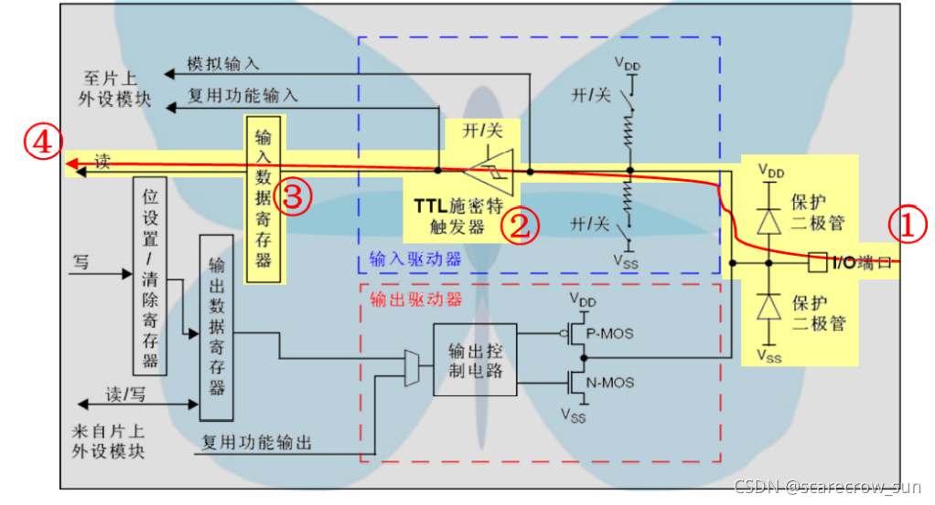
GPIO基础 浮空输入
此时没有上拉和下拉的情况，所以当IO口没有接输入的时候，此时的电平会是一个不确定的值，也就是我们所说的浮空。电平会处于一个跳变的状态，一会高，一会低。只有输入了一个高/低电平才会确定下来。
优势：这一种输入模式的电平会完全取决于外部电路而与内部电路无关。有时候会用作对开关按键的读取。
但是在没有外部电路接入的时候，IO脚浮空会使得电平不确定
16

Slide 16
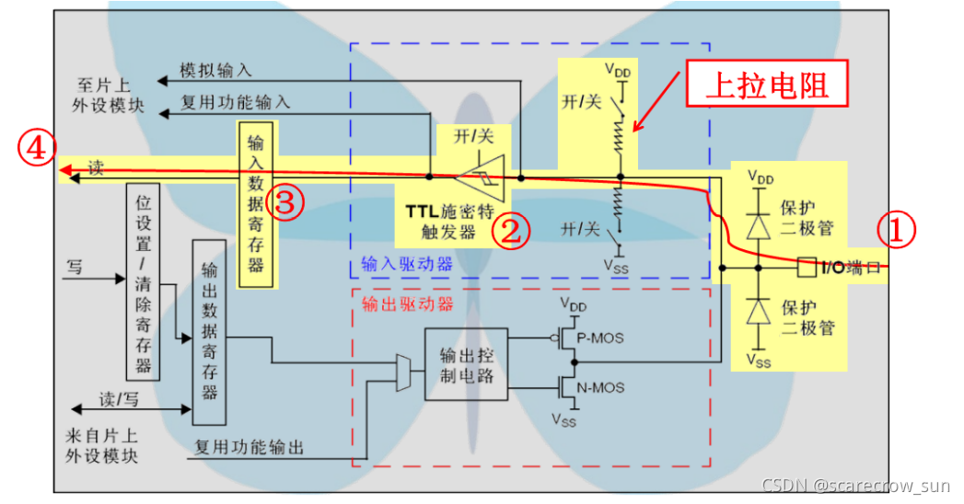
GPIO基础 上拉输入
VDD所在上拉电阻开关闭合，下拉电阻的开关断开。
根据前面浮空输入里面所提的，在没有信号输入的时候，根据电路知识，此时的电平就是VDD的电平，此时读取到的电平就是高电平。
如果输入了一个高电平，VDD和O点(最上面的图中的O点)之间就几乎没有电势差，此时O点的电平就仍然是高电平，读取到的电平就是高电平。但是由于在没有电压输入的时候，电平也是高电平，所以这一种输入情况下是没有办法确定信号是否输入了。
当输入信号是一个低电平的时候，此时O点的电平的电平就会变成低电平，那么VDD和O点之间形成了电势差，但是因为上拉电阻的存在，所以不会出现一个大电流。此时单片机读取到的一个电平就是一个低电平。在上拉输入的情况下，低电平的是能够非常明显的读取到的。
上拉输入的好处就是输入的电平不会上下浮动而导致输入信号不稳定，在没有信号输入的情况下可以稳定在高电平。
16

Slide 17
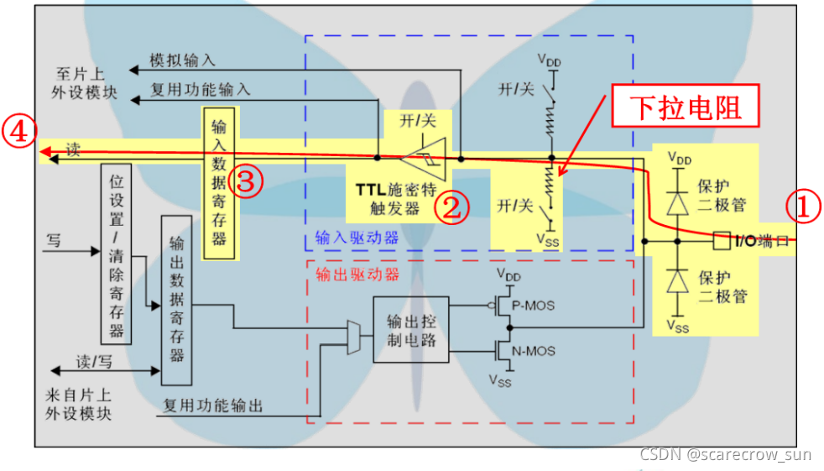
GPIO基础 下拉输入
VDD所在上拉电阻开关断开，下拉电阻的开关闭合。
在没有信号输入的时候，电平就是VSS的电平，此时读取到的电平就是低电平。
此时输入的电平如果是一个低电平，就没有办法和之前的情况进行区分。
但如果输入的是一个高电平，O点和VSS之间同样形成了电势差，O点的电平会变成外部的高电平，那么单片机得到的就是一个高电平信号。
下拉输入的好处就是输入的电平不会上下浮动而导致输入信号不稳定，在没有信号输入的情况下可以稳定在低电平。
16

Slide 18
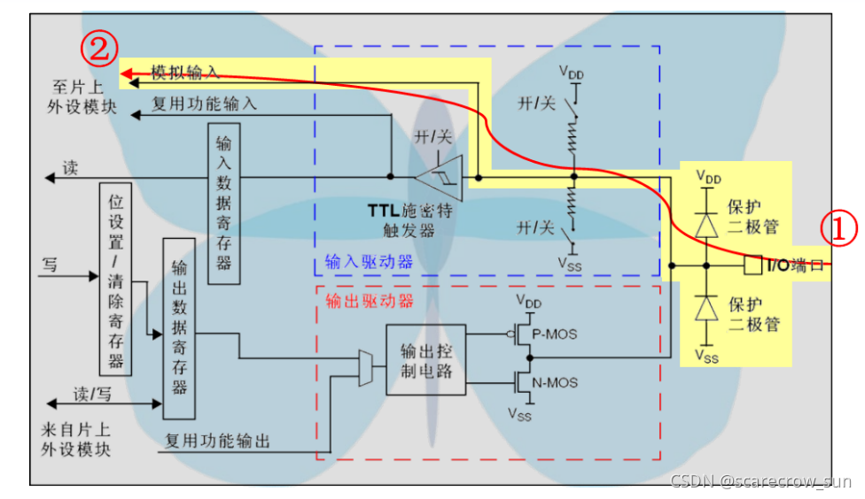
GPIO基础 模拟输入
模拟analog
数字digital
数模转换adc
在我们使用单片机的时候，我们有时候需要用AD采集到IO口上面的真实电压。这就有了我们所需要的模拟输入。为了让外部的电压真实的读取到单片机的AD模块，我们既不能闭合上拉和下拉的开关，也不能让信号经过施密特触发器。
优势：可以让AD读取电压。还可以在低功耗模式下运行，实现省电的作用。
16

Slide 19
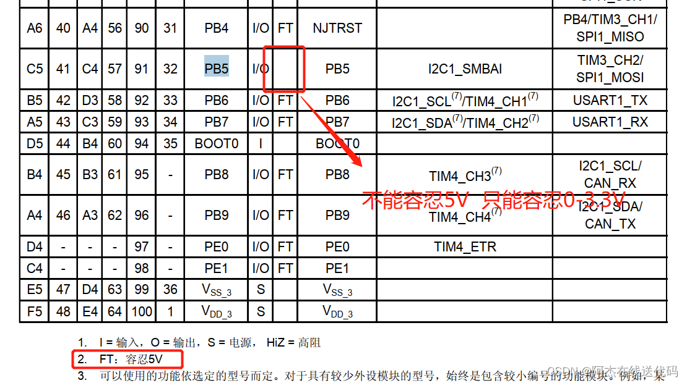
GPIO基础
在一些 3.3V 单片机的输入IO口中， 能够容忍5V输入。 比如在 STM32 单片机中， 大部分IO口在输入状态下， 都能够容忍 5V 输入。 可以通过查询用户手册
16

Slide 20
GPIO基础
16

Slide 21
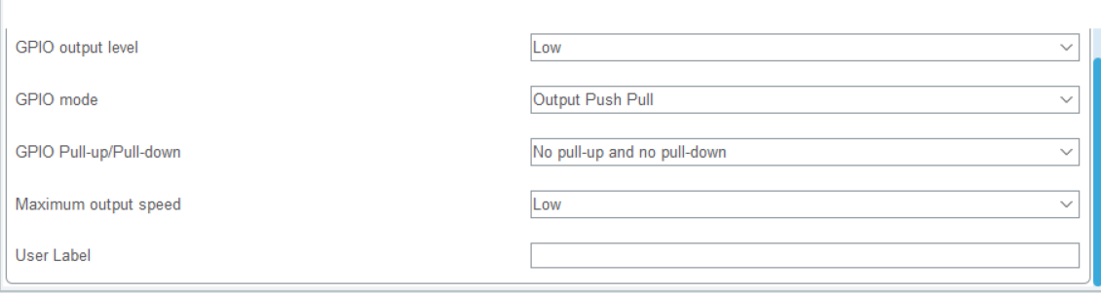
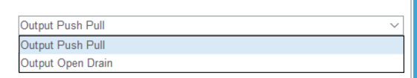
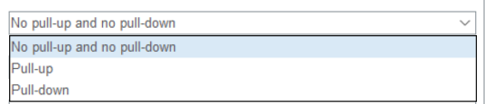
GPIO基础 配置一个输出引脚
gpio 模式
既不上拉也不下拉（输入模式用的，输出一般不改这里）
16

Slide 22
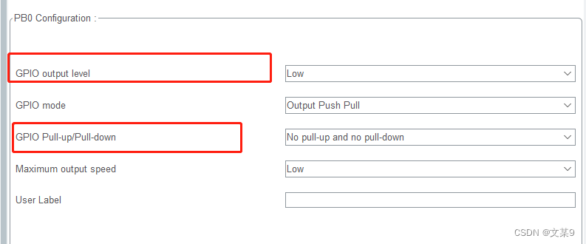
GPIO基础
GPIO output level 即输出模式下初始化后端口的电位(高或低)
GPIO Pull-up/Pull-down 即输入模式下的电位，例如按键检测
区分一下
Maximum output speed
Low，GPIO速度为低速，通常为2MHZ
Medium，GPIO速度为中速，通常为10MHZ
High，GPIO速度为高速，通常为50MHZ
16

Slide 23
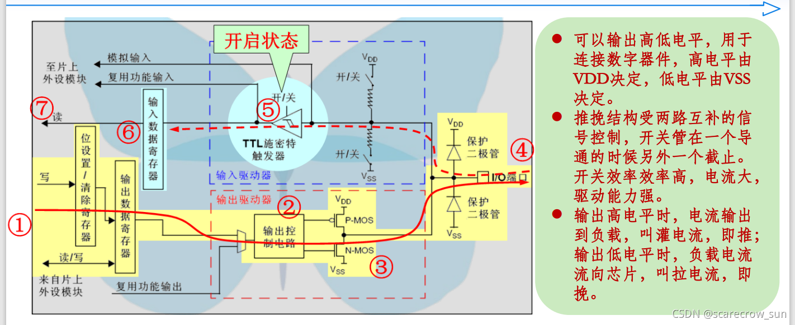
GPIO基础 推挽输出
既可以输出高电平，又可以输出低电平，通过单片机内部控制。
带载能力强，是我们最常用的输出方式
16

Slide 24
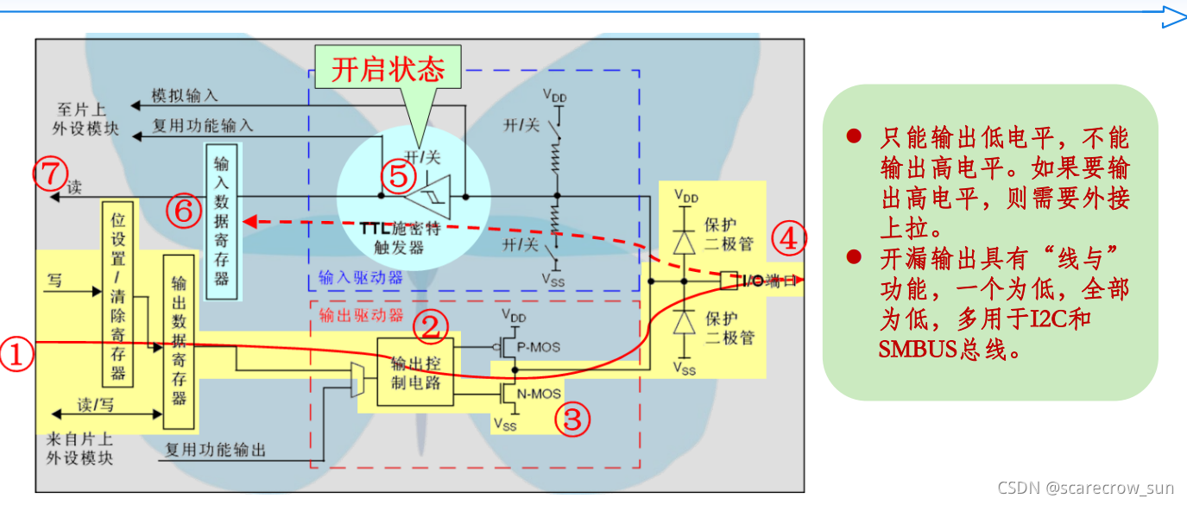
GPIO基础 开漏输出
OD门的输出级只有一个NMOS晶体管，这个晶体管的漏极（Drain）是开路的，意味着它没有直接连接到电源（Vcc）。这意味着当晶体管导通时，它可以将输出拉低到地电平；当晶体管关闭时，输出呈高阻态，不会主动提供高电平。
高阻态，指的是电路的一种输出状态，既不是高电平也不是低电平。相当于断路，电阻很大
16

Slide 25
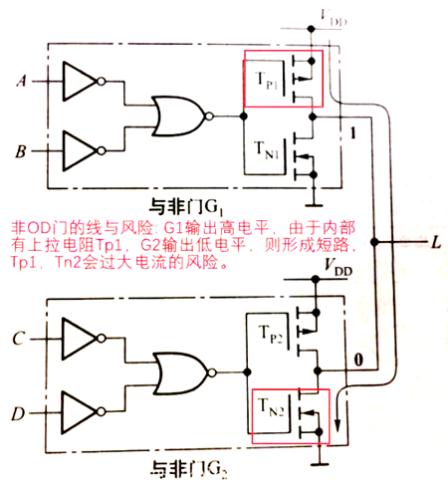
GPIO基础 开漏输出
优势①
虽然我们可以看到开漏输出是没有办法在内部输出一个高电平，但是这一个看似是缺点。其实实际上是一种优点。
当给一个低电平的时候，MOS管没有导通，此时电压不确定导致无法输出高电平，但是一旦我们在外部增加一个上拉，那么这一个缺点就会被有效避免。并且，因为是我们自己设计一个上拉，这个上拉的电压是由我们自己确定，这样我们就可以根据外部电路需要多少V的高电平来给这一个上拉的电压，可以更好的适应更多情况。如下图，我们可以给定任意的VDD电压，来适应我们实际所需要的情况。
这种结构允许多个OD门的输出端直接相连，而不会像普通的CMOS门那样因短路而损坏。
16

Slide 26
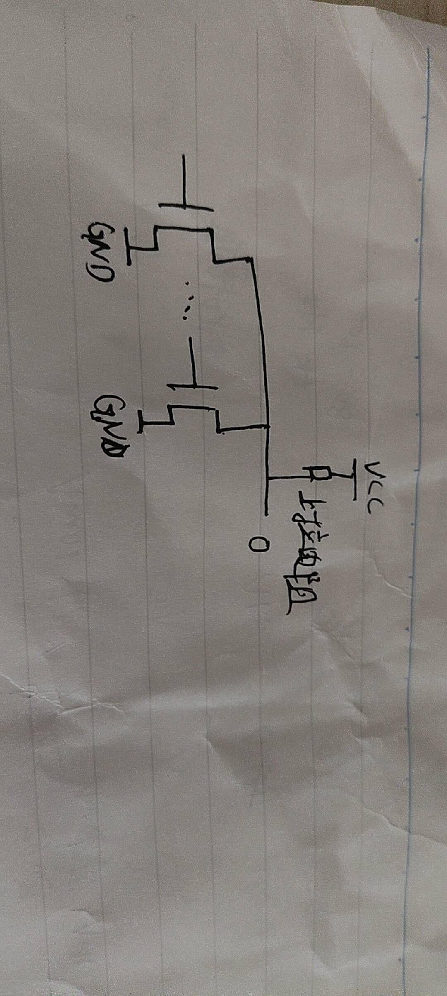
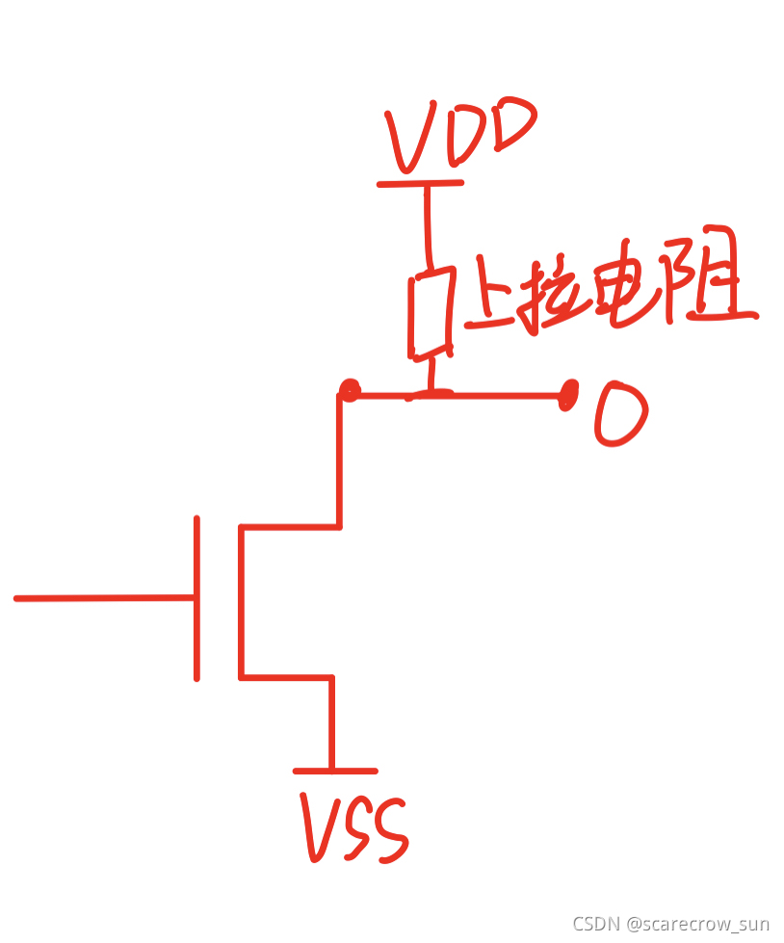
GPIO基础 开漏输出
与： A*B*C，只要里面有一个0，则总体就是0
当使用OD门实现线与逻辑时，需要在外围电路中加入一个上拉电阻（Pull-Up Resistor）。这个电阻连接在电源（Vcc）和所有OD门的公共输出端之间。当所有的OD门输出晶体管都处于关闭状态时，上拉电阻会将输出端的电位拉高到接近电源电压，即逻辑高电平。
简单来说，就是在像IIC这样的总线协议中，只要有一个输出引脚给低电平，那么总线都会被拉低。
16

Slide 27
GPIO基础
16

Slide 28

时钟
  什么是时钟？
  时钟可以理解为单片机的心脏，发出统一节拍(时钟脉冲)。单片机中各个模块以此为基础有序运行。
时钟:统一的节拍
17

Slide 29
GPIO基础 总结
模式名称 | 性质 | 特征
浮空输入 | 数字输入 | 可读取引脚电平，若引脚悬空，则电平不确定
上拉输入 | 数字输入 | 可读取引脚电平，内部连接上拉电阻，悬空时默认高电平
下拉输入 | 数字输入 | 可读取引脚电平，内部连接下拉电阻，悬空时默认低电平
模拟输入 | 模拟输入 | GPIO无效，引脚直接接入内部ADC
开漏输出 | 数字输出 | 可输出引脚电平，高电平为高阻态，低电平接VSS
推挽输出 | 数字输出 | 可输出引脚电平，高电平接VDD，低电平接VSS
复用开漏输出 | 数字输出 | 由片上外设控制，高电平为高阻态，低电平接VSS
18

Slide 30
0
PART THREE
GPIO 点灯

Slide 31
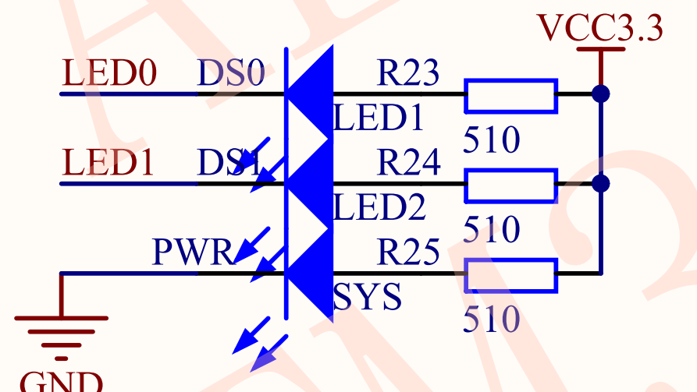
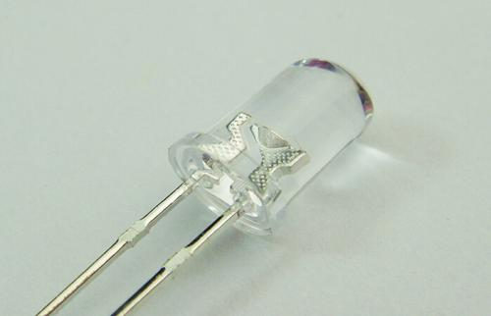

点亮LED
LED：发光二极管，正向通电点亮，反向通电不亮
(长脚正极，短脚负极)，注意别接反
原理图
LED灯
19

Slide 32
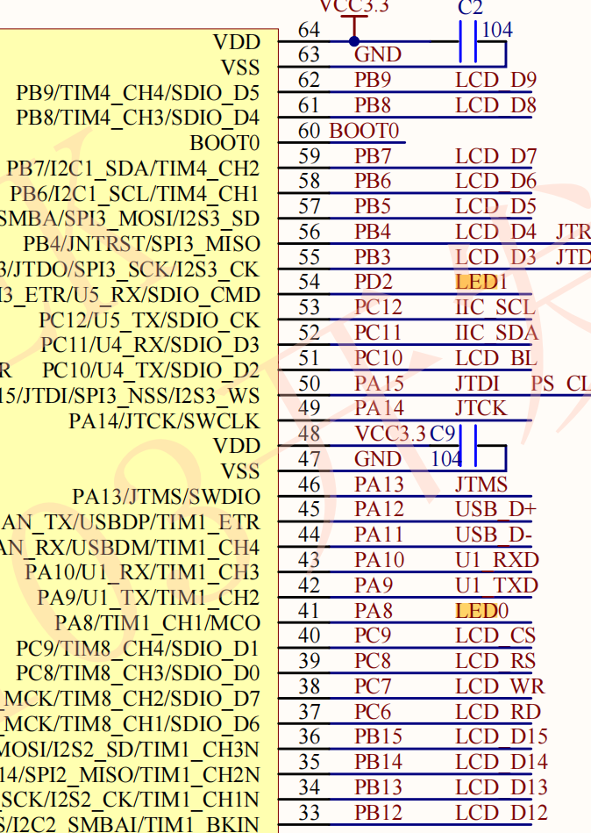
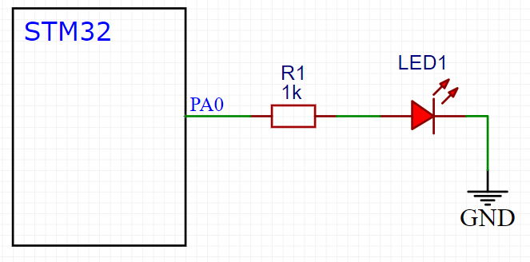
点亮LED
原理图
LED灯
20

Slide 33
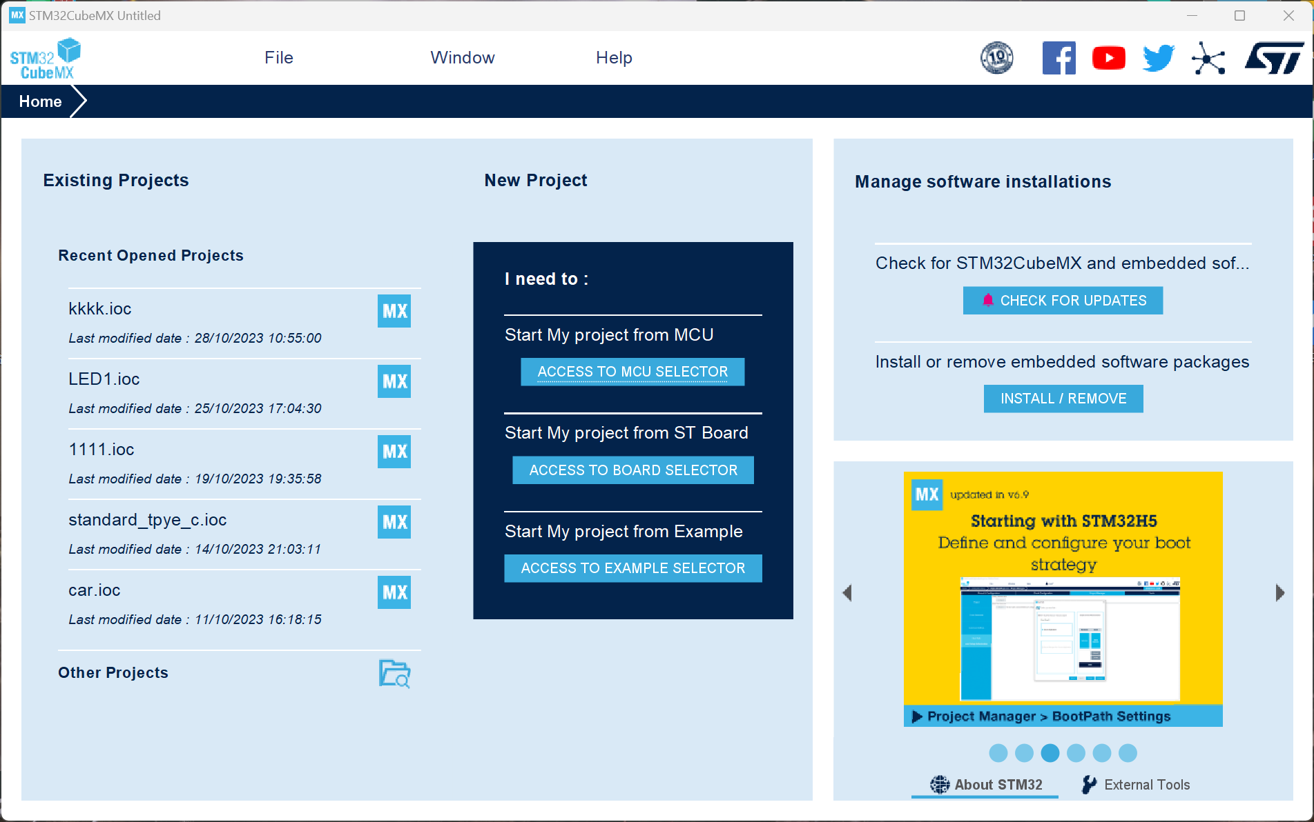
点亮LED
21

Slide 34
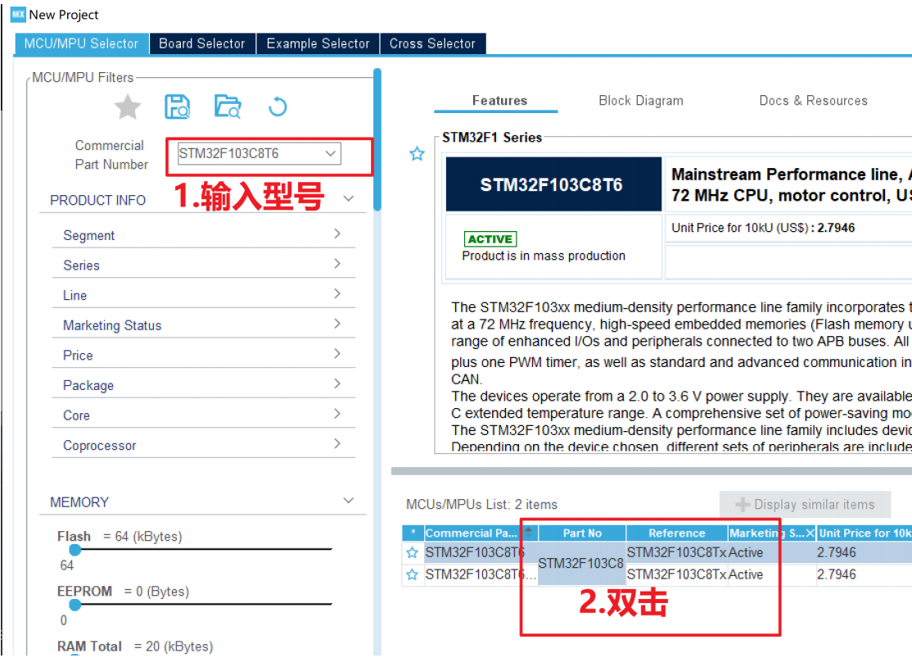
点亮LED
21

Slide 35
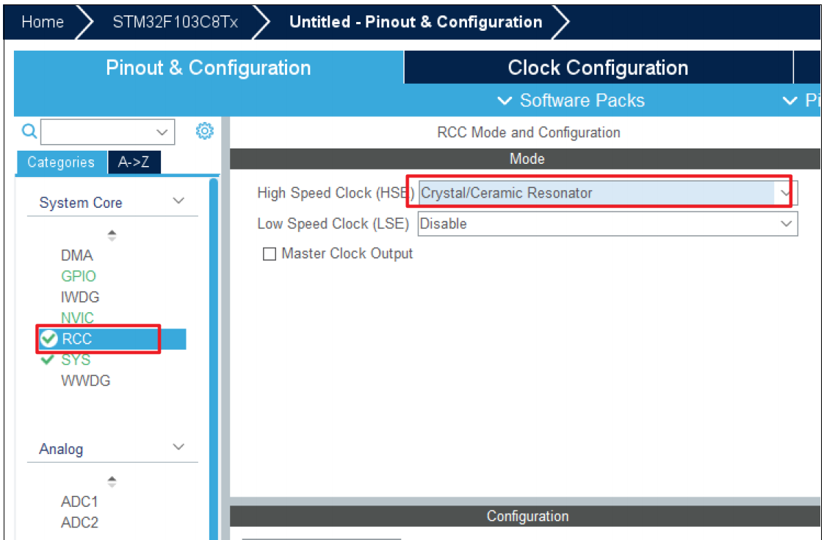

Slide 36
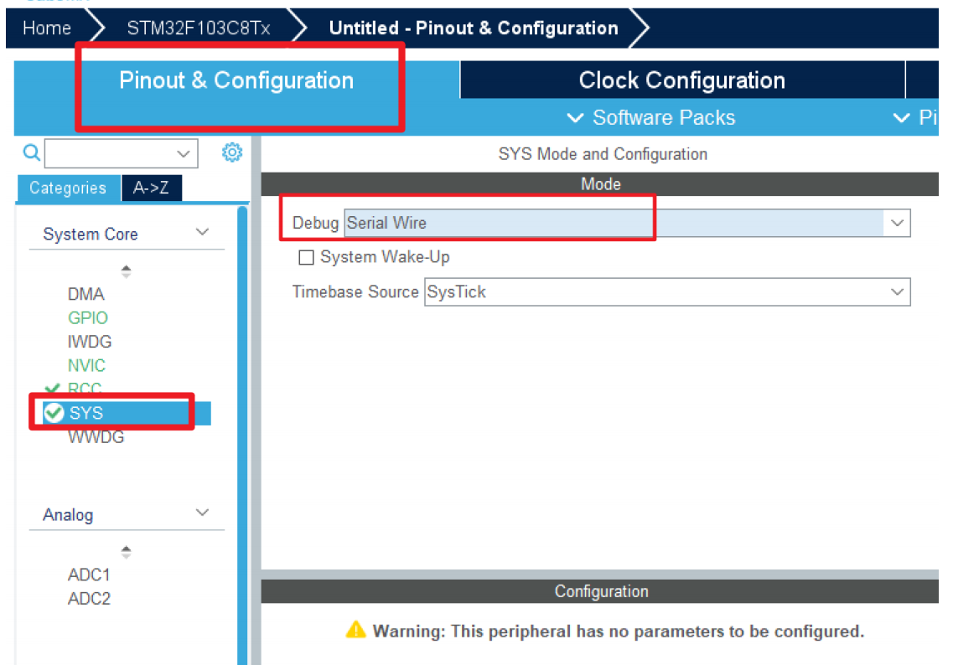

Slide 37
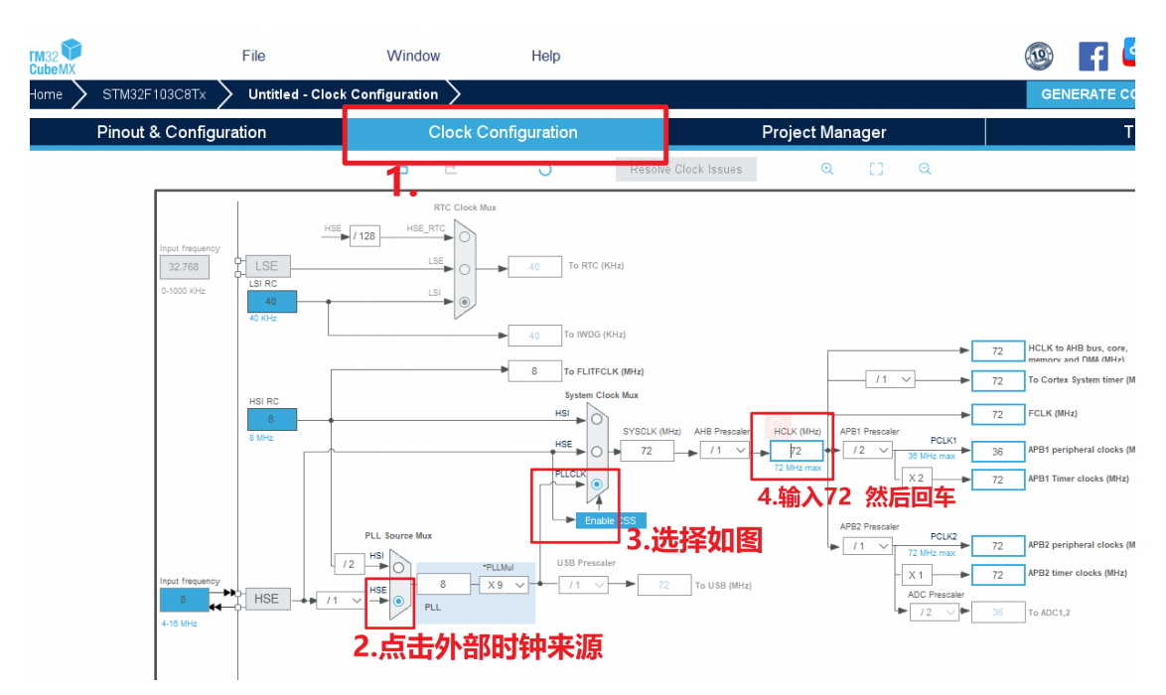

Slide 38
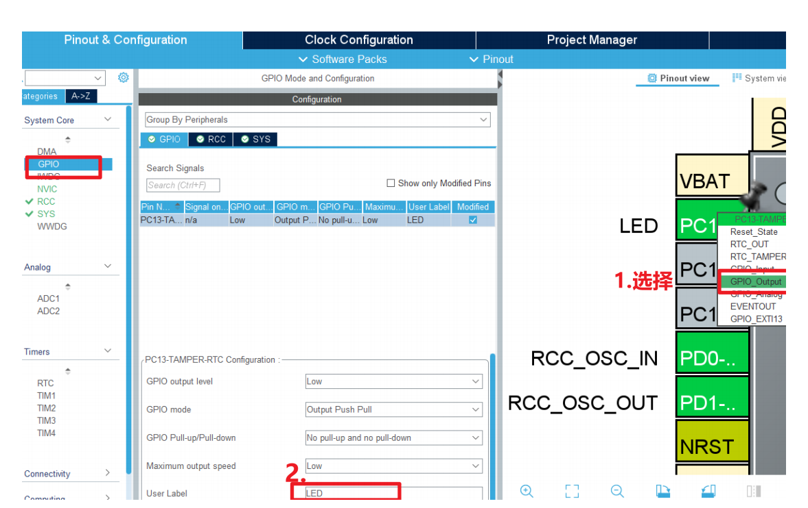

Slide 39
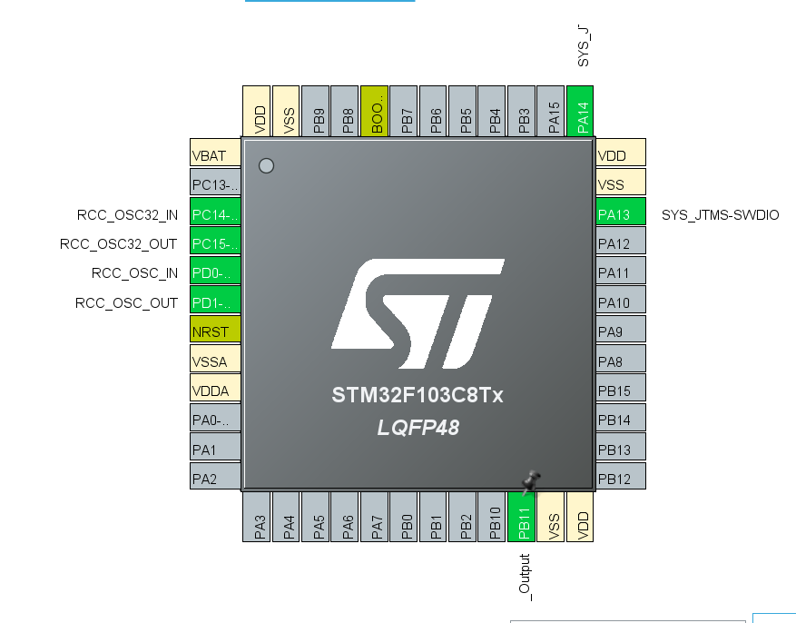
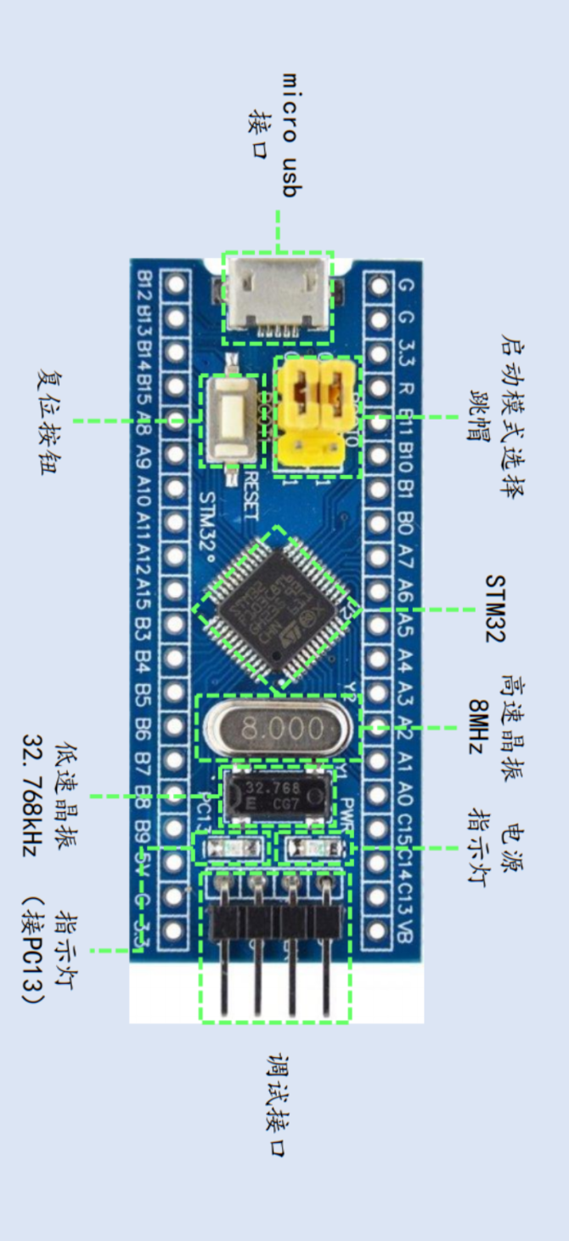
注意引脚的对应

Slide 40
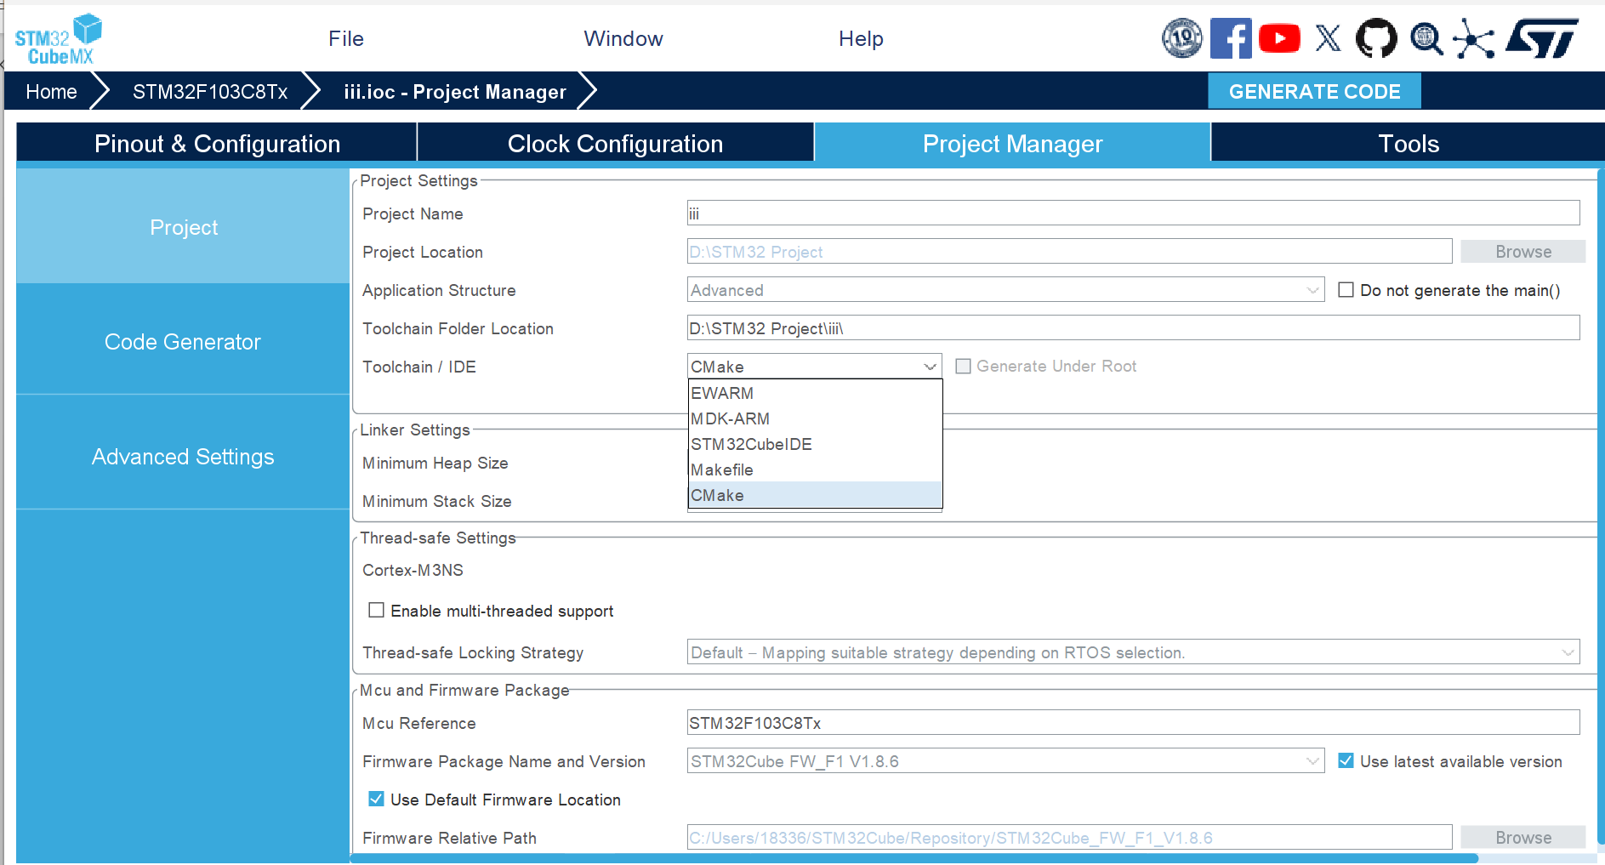
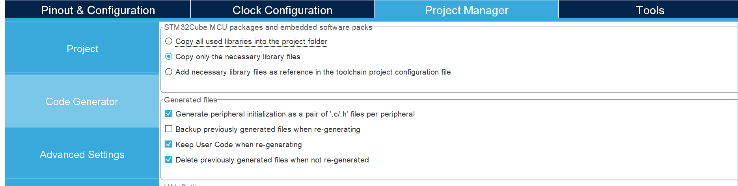

Slide 41
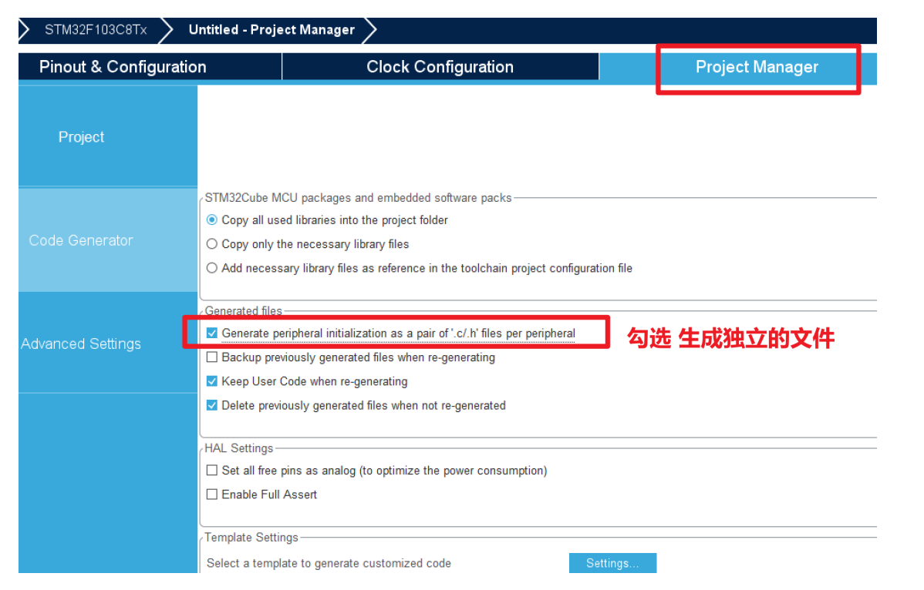

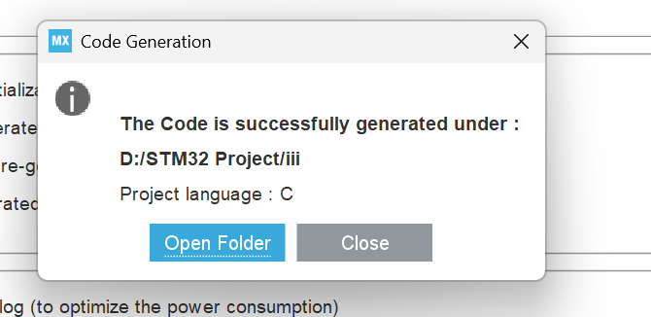
最后点击右上角的
出现这个界面点击Close

Slide 42
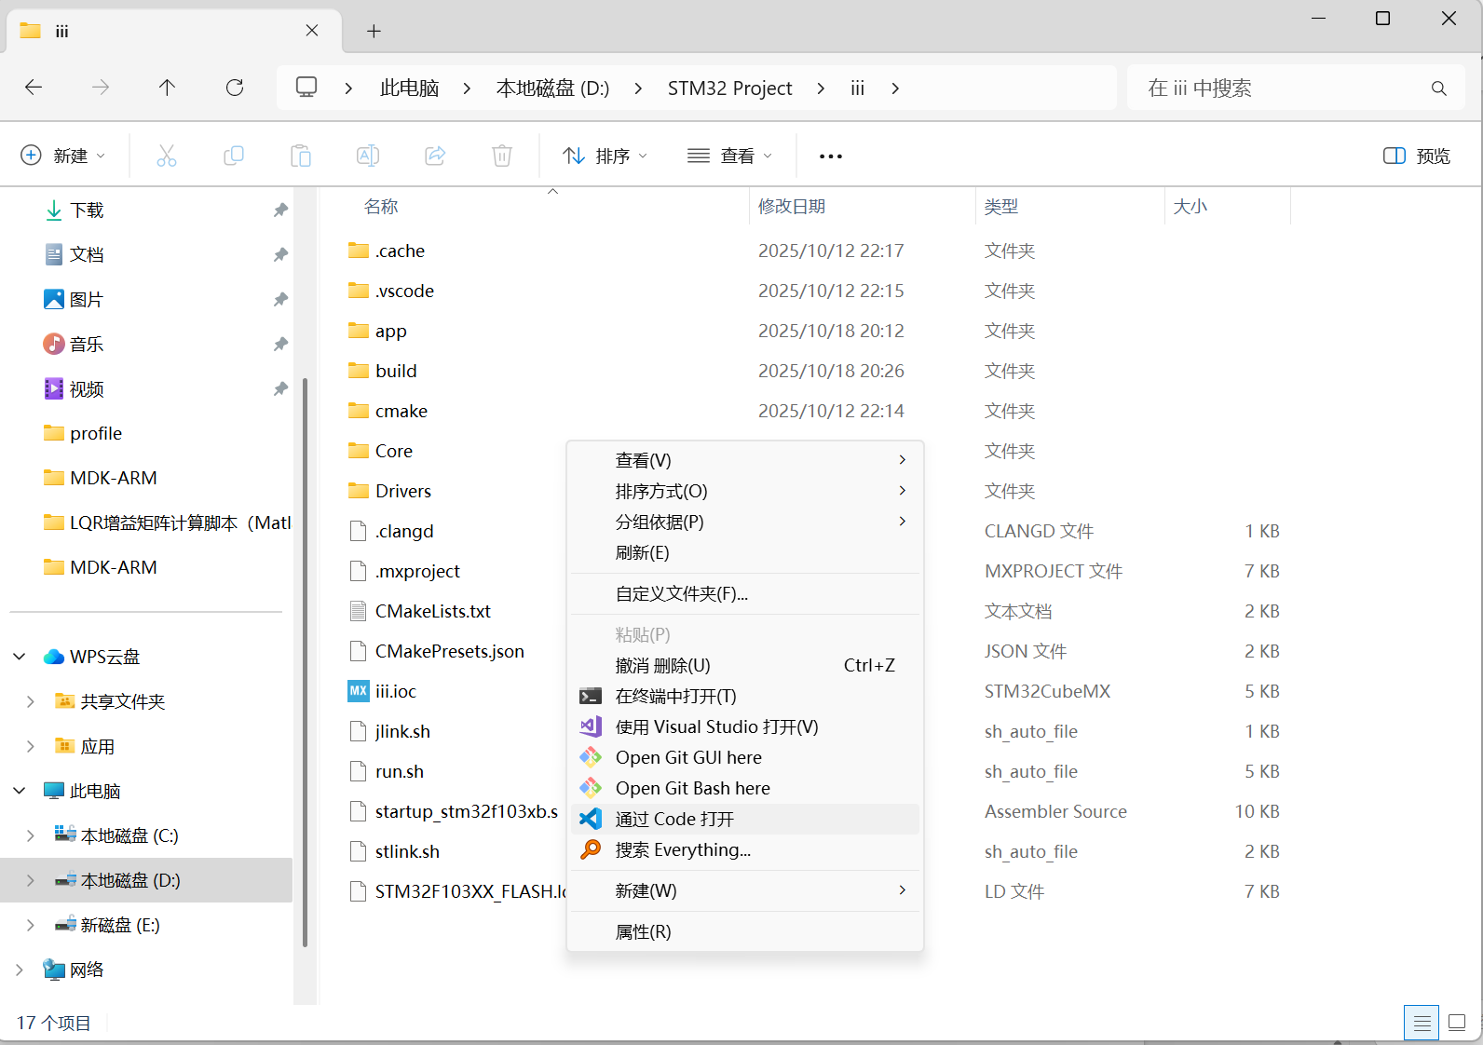
找到你文件所在位置，右键->更多选项->通过vscode打开

Slide 43
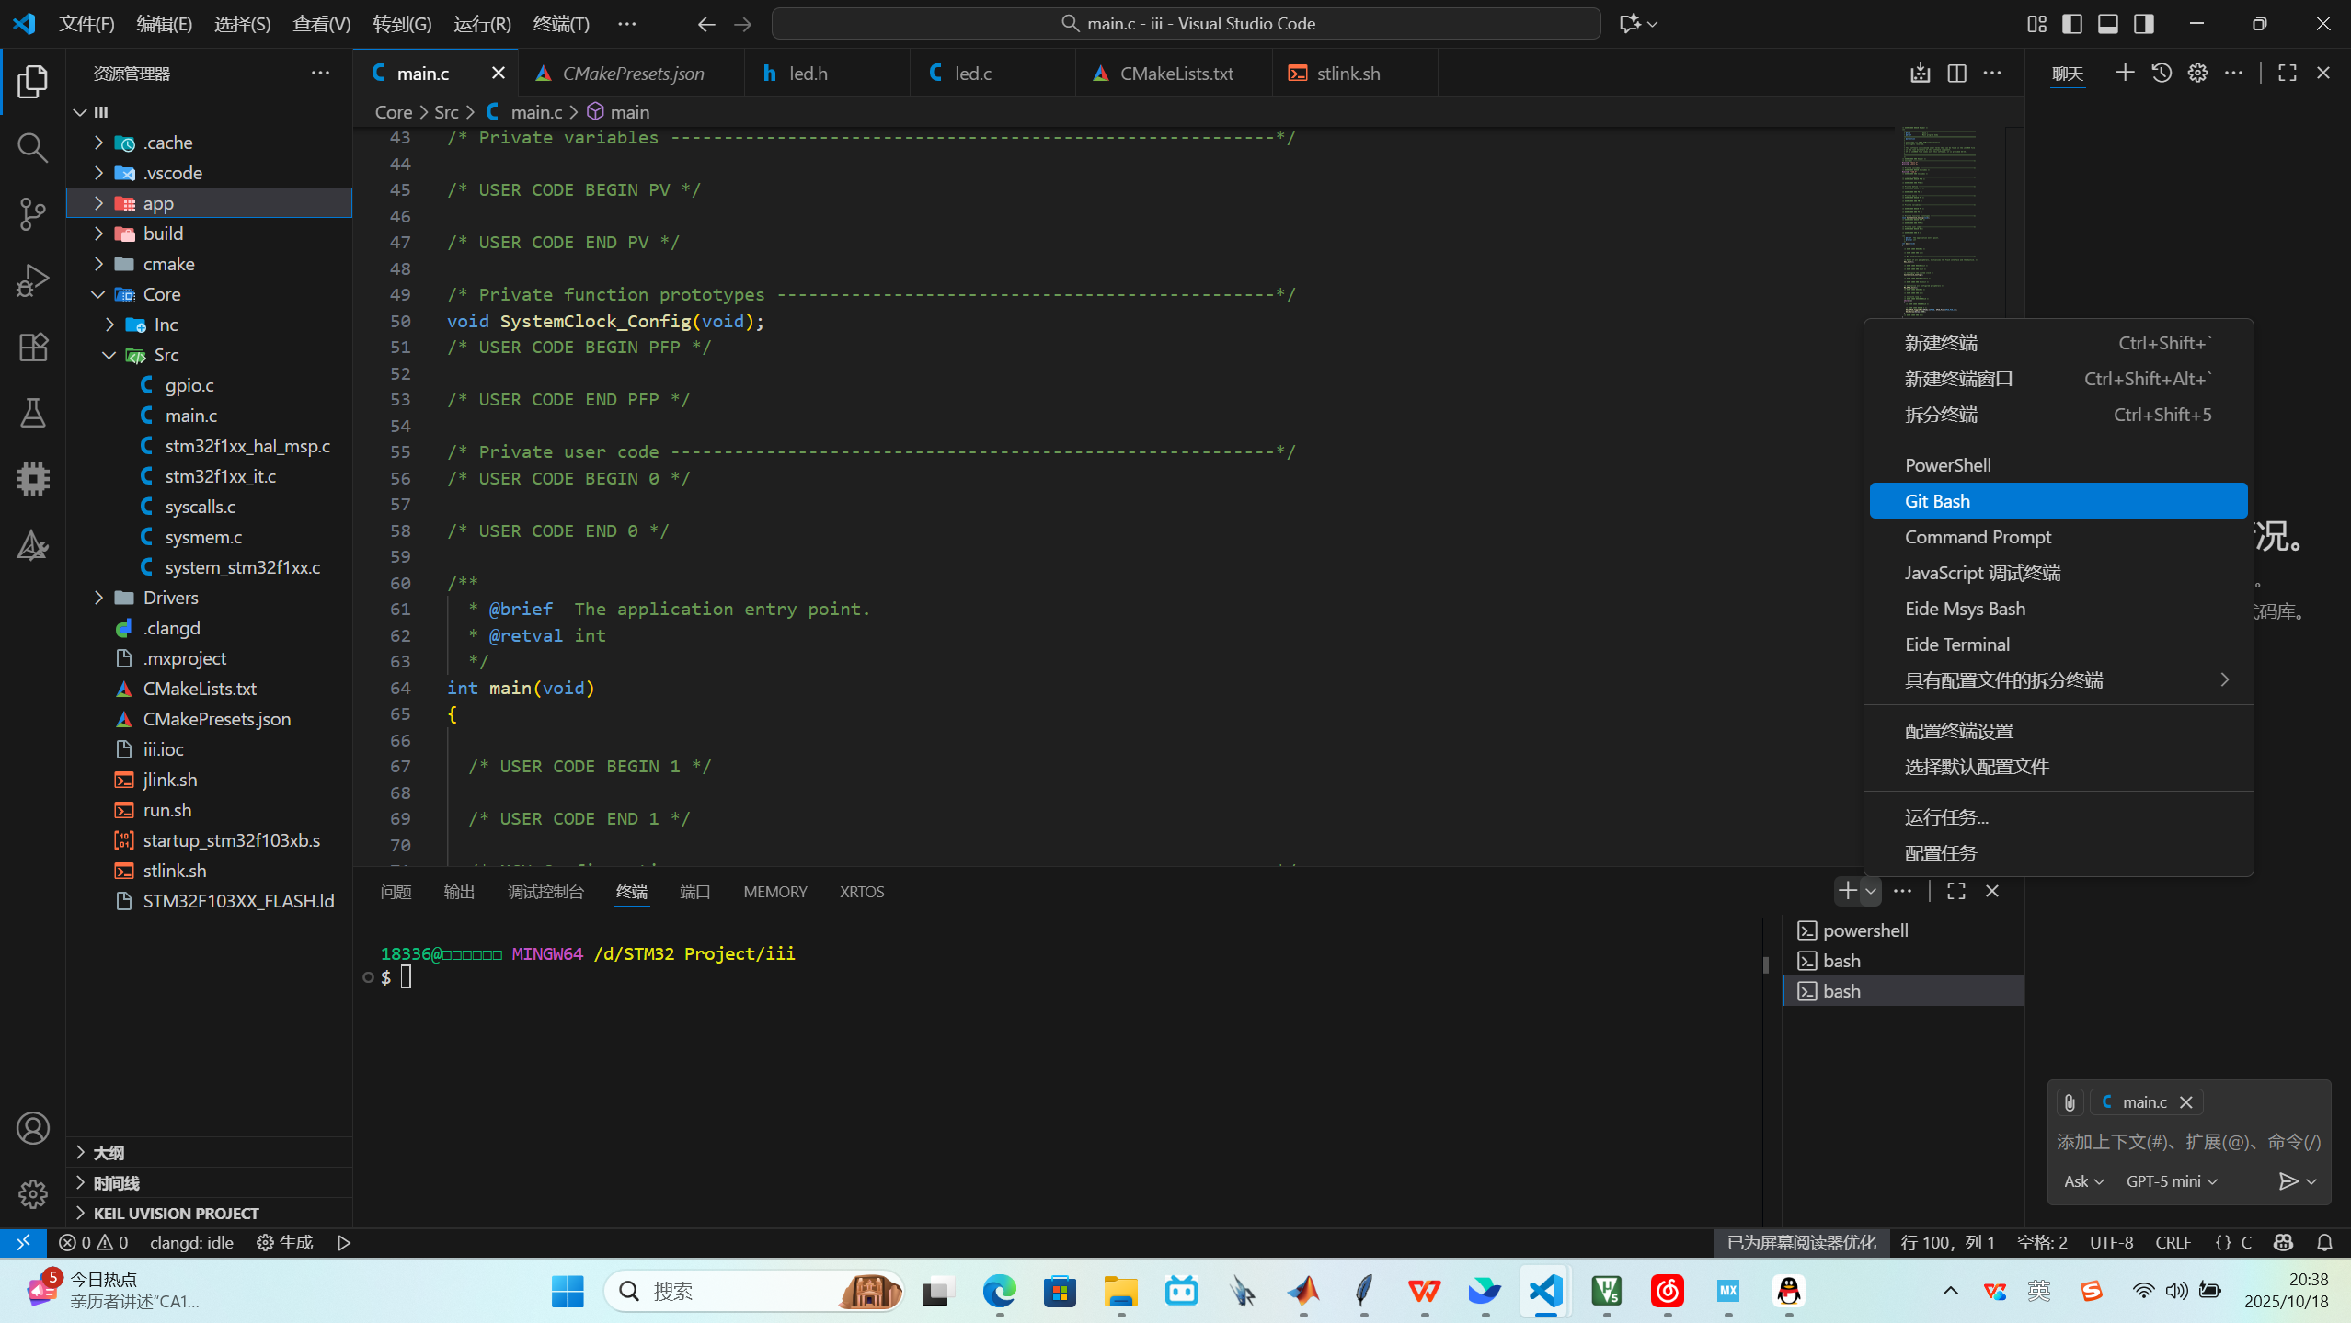
选择Git Bash

Slide 44
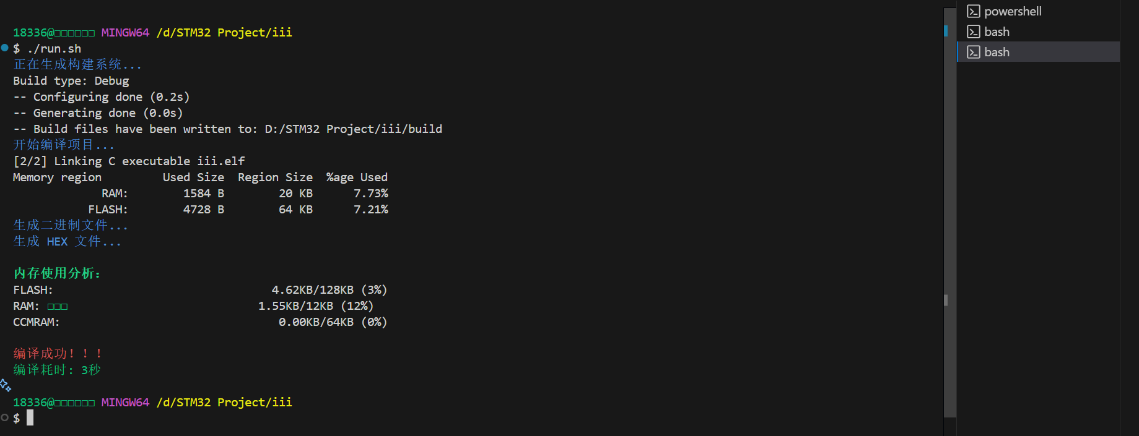
输入./run.sh。出现此现象

Slide 45
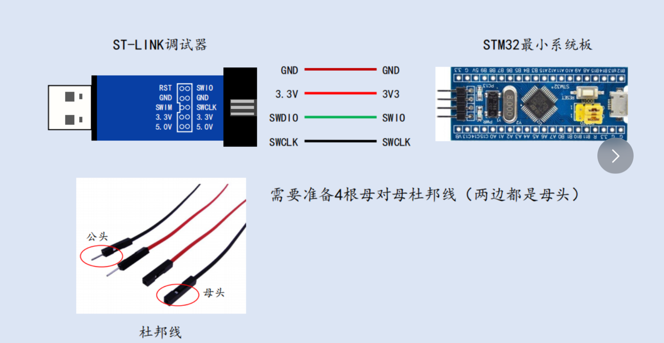
依次接好，插入电脑，回到Git bash，输入

Slide 46
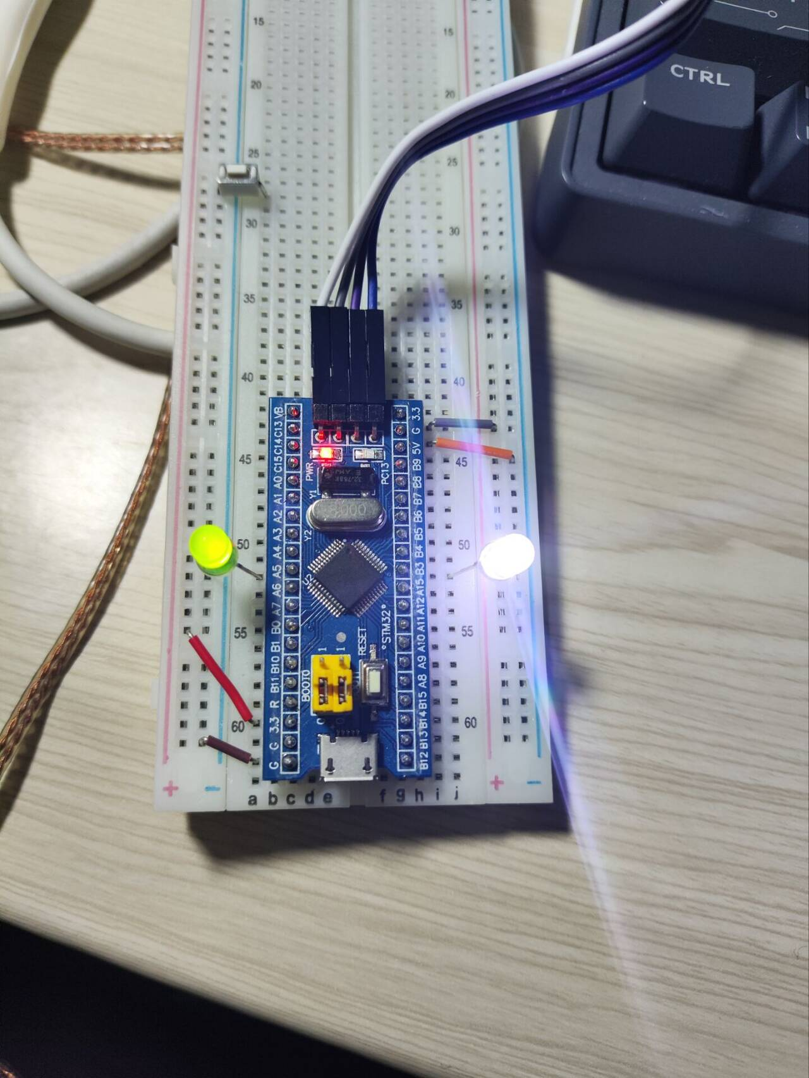
GPIO基础
两颗led都亮了，
思考这两颗led的点亮方法有什么不同
16

Slide 47
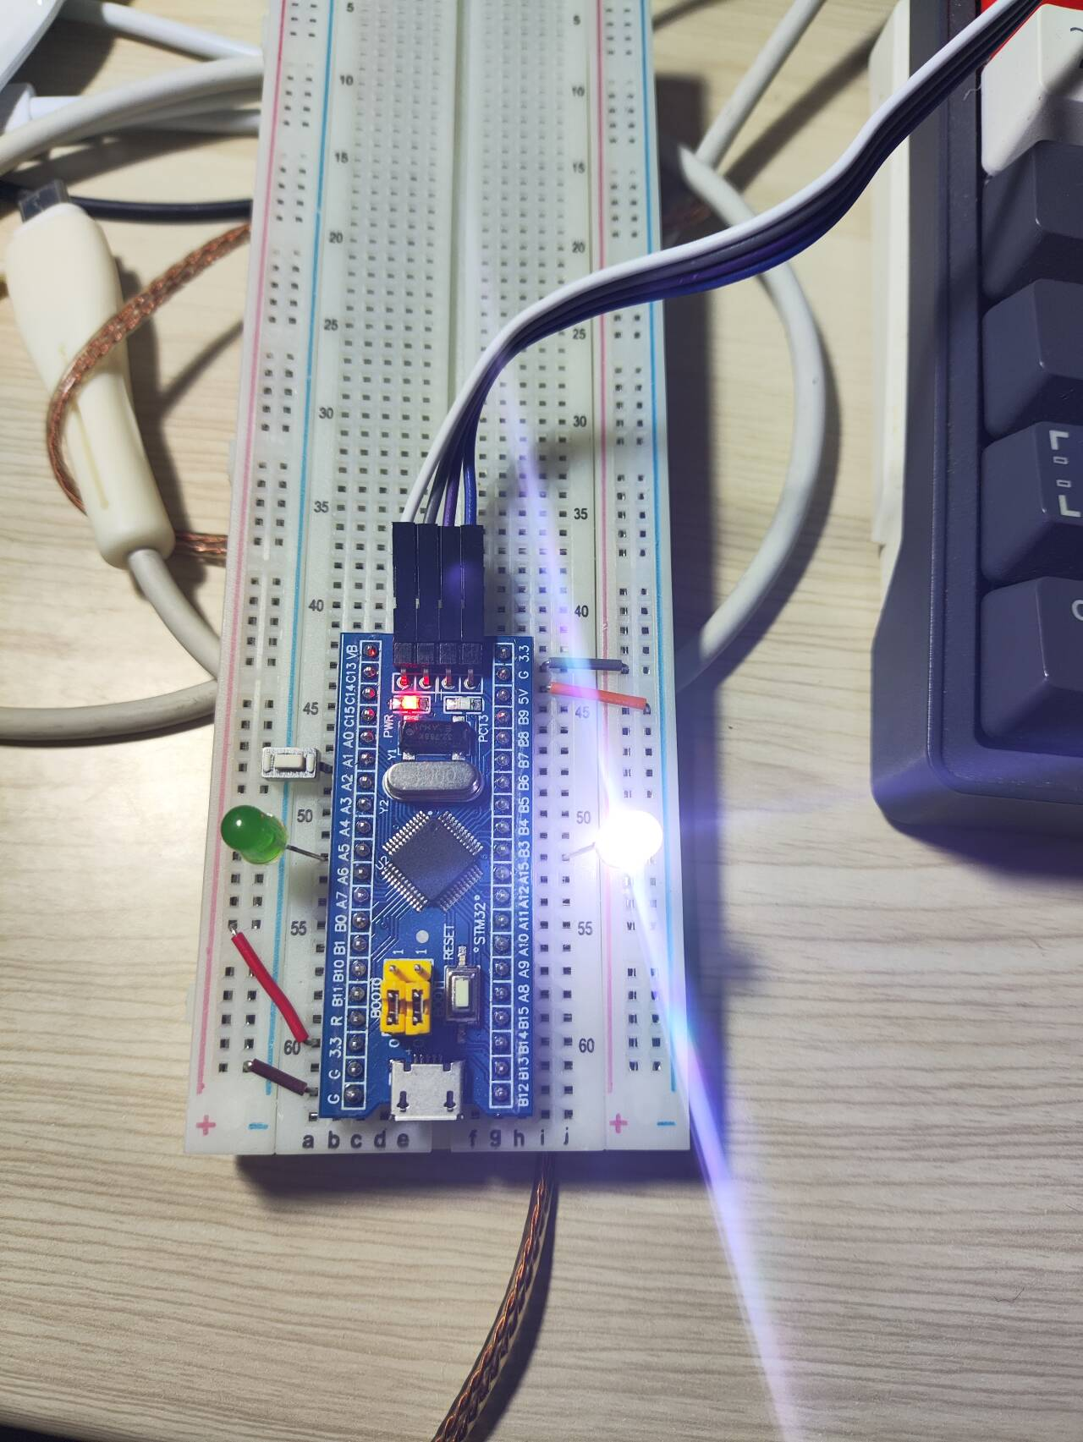
GPIO基础
HAL_GPIO_WritePin(GPIOA ,GPIO_PIN_5,GPIO_PIN_RESET ); 设置PA5输出低电平 改为SET是输出高电平
看到对应的led灭了
16

Slide 48
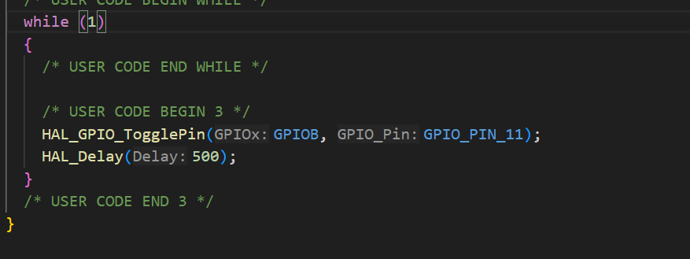
GPIO基础
HAL_Delay(500);
延迟函数
闪烁的灯
HAL_GPIO_WritePin(GPIOA ,GPIO_PIN_5,GPIO_PIN_SET );
HAL_Delay(500);
HAL_GPIO_WritePin(GPIOA ,GPIO_PIN_5,GPIO_PIN_RESET );
HAL_Delay(500);
写在while里面，重复执行
也可以试试
16

Slide 49
GPIO基础
按键输入配置
GPIO Pull-up/Pull-down：
如果按键在未被按下时，其引脚通过外部电阻连接到地（GND），那么您通常需要在STM32内部选择“Pull-up”（上拉）来确保引脚在未被按键按下时保持高电平。当按键被按下时，引脚会被拉低到地电平，微控制器可以检测到这个低电平信号。
如果按键在未被按下时，其引脚通过外部电阻连接到电源（如3.3V），那么您通常需要在STM32内部选择“Pull-down”（下拉），但这种情况较少见。更常见的是使用内部上拉电阻和外部下拉电阻的组合，但在这种情况下，您仍然会选择内部上拉，并在外部电路上实现下拉。
如果按键电路中没有外部上拉或下拉电阻，您需要根据按键的具体电路设计和STM32的内部特性来决定是使用上拉还是下拉，或者选择“No Pull-up and Pull-down”（无上拉/下拉）并依靠外部电路的稳定性。
16

Slide 50
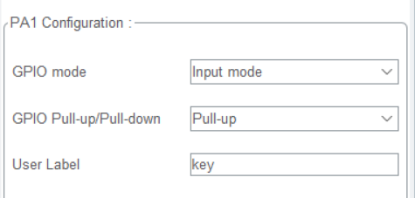
GPIO基础
注意，由于while里面还有闪烁灯的代码，他的delay函数会占用while循环，导致还没办法进入读取按键电平的语句，因此，在我们学习中断之前，想实现按键控制要先把闪灯代码注释掉
16

Slide 51
ROBOMASTER 2024
THANKS！
aurora战队
2024年11月9日
Notes:
亮亮图文旗舰店
https://liangliangtuwen.tmall.com

